Slide 1
#特定文章搜尋I
題目
在特定的文章(ex:長恨歌)字串中搜尋輸入的字
Ex:’天’
練習1
印出總共有幾個’搜尋的文字’
(若輸入的字為‘天’) 要印出9個
練習2
若有符合的字串，將其是第幾個字的索引值印出
(全部印出，並非印出第一個符合的索引值，須先扣除標點符號) Hint: replace()
Notes:
Pos = s.find(qstr)
Print(pos)
Pos = s.find(qstr)
Print(pos)
Pos = s.find(qstr)
Print(pos)

Slide 2
#特定文章搜尋II
練習3
計算文章中去除標點符號後的字數
找出文章中出現最多的字
Hint:可用for 變數 in 字串:
Hint:可用split或replace及len()
練習4(串列)
請依每個字出現的頻率排序(由多到少)
額外
找出文章中出現最多的詞
(中文斷詞:結巴套件jeiba)

Slide 3


#由小到大排序
請讓使用者輸入一數列，以append加入list當中(-1結束，list中不含-1)，如右圖
1.將其由小到大排序後印出
2.在第四個位置插入一整數10後印出
3.印出list中有幾個整數10
4.將其由大到小排序後印出如下圖

Slide 4
﻿#一維陣列/容器小練習#
題目
請宣告一個整數陣列，內容有5格
輸入這5格陣列的內容後
依序印出陣列內容(整數數字)後空一tab(\t)印出該數字個數個*號
Input Format
整數1
整數2
整數3
整數4
整數5
Output Format
整數1(tab間隔)整數1個*號(換行)
整數2(tab間隔)整數2個*號(換行)
整數3(tab間隔)整數3個*號(換行)
整數4(tab間隔)整數4個*號(換行)
整數5(tab間隔)整數5個*號(換行)

Slide 5
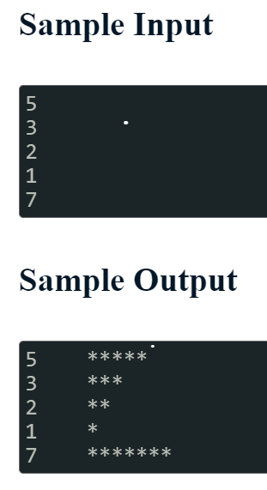
﻿#一維陣列/容器小練習#

Slide 6
﻿#小當家去釣魚#
題目
已知養殖場裏面有N 個池子，每個池子裏面有數量不定的魚。
養殖場老闆給了小當家一個大網子，讓小當家一次可以撈K條魚上來。由於小當家是個完美主義者，衹要池裏的魚少過K條他就不打算再撈了。
（因爲撈到的魚一定少於K）
所以一旦他不在這池撈魚他就會換去下一個池塘，直到全部池塘都不能再撈魚為止。
(就是全部池塘的魚少過K條)
請問他這一趟可以最多可以撈到多少條魚呢？ 例子:
N=5, K=6 (一共有5個池塘，一次可以撈上來6條魚)
1 3 5 7 9 (每個池塘魚的數量)
答案=12條（在第四個和第五個池子各撈一次，6x2=12）

Slide 7
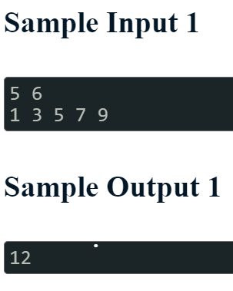
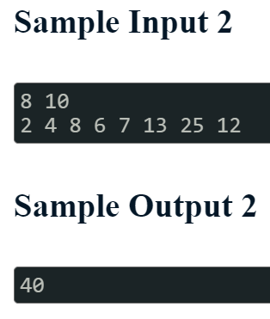
﻿#小當家去釣魚#
Input Format
一開始輸入兩個整數 N，K(0 接下來一行有N 個整數，分別表示第 N[i],(0
Output Format
一個整數，求小當家可以撈到多少條魚

Slide 8
﻿#字串的秘密#
題目
字串中都有一個秘密舉例而言...
Knowledge = 96、Hardwork = 98、Attitude = 100
...
聰明的你很快地就破解了這個密碼。
把 'A'或者是 'a' 當成 1、把 'B'或者是 'b' 當成 2
以此類推，然後再把全部加起來，就是這個密碼了。
現在需要在 N 個字串中找出每個字串的密碼。
最後還要找出 N 個字串裏密碼值最大的一個字串。
請你寫一個程式來破解這些秘密吧。
ps: 爲了方便，請你一開始就會把每個字串裏的字母都變成大寫。

Slide 9
﻿#食材採買#
題目
小當家在匆忙之中列下了每道料理不足的食材和數量。由於每道料理用的的材料有可能重複，列下的清單中可能有重複的食材名稱。請幫他把相同食材的購買數量加總，並找出需求量最大的食材。
Input Format
第一行輸入一個數字N (N<100) 代表接下來有幾行。
接下來有n行，每行包含食材的名稱和食材的數量，中間用空格隔開。
Output Format
輸出一個字串和一個數字，代表需求量最多的食材名稱和數量。
例子：（最多的食材名稱）（空格）（數量）（換行）

Slide 10
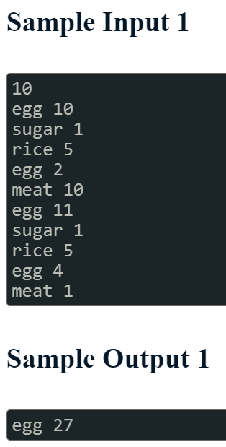
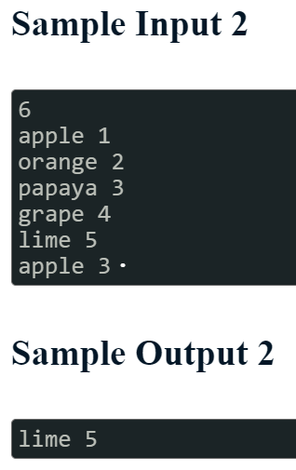
﻿#食材採買#

Slide 11
﻿#上課傳紙條#
題目
上課傳紙條是過去同學們上課打發時間的好方法。
無奈有時被老師發現，老師會讓同學上台把字條內容唸出來，讓同學感到尷尬。
但同學也不是省油的燈，同學們約定字條中所有的英文字母都把他往後挪3個字母。
也就是說：
a --> d 、b --> e、c --> f……、x --> a、y --> b、z --> c
所以，"hello world"就會變成"khoor zruog"。
你拿到了幾張紙條，上面的文字是已經往後挪3個字母的，
請你寫出一個程式，可以解出原本的字母出來。

Slide 12
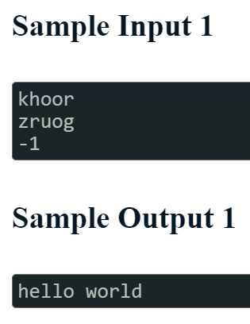
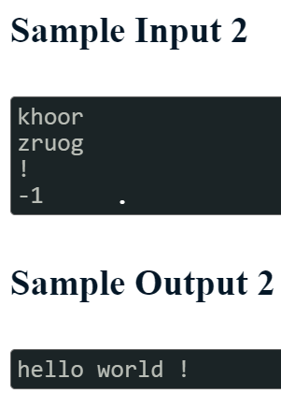
﻿#上課傳紙條#
Input Format
輸入一連串單字或標點符號，值到-1離開。
(有時字母會有大寫！）
Output Format
所有每行輸入的單字或標點符號中間以空格隔開。
(輸出的字母全部小寫；若有標點符號也必須列印出來。)

Slide 13
﻿#Set 集合-及格名單#
題目
請使用set集合功能來完成以下問題： 米花市帝丹小學一年级B班正舉辦期中考試，
數學及格的有：柯南、灰原、步美、美環、光彦，
英文及格的有：柯南、灰原、丸尾、野口、步美。
請分別列出「數學及格且英文不及格的同學名單」、「數學不及格且英文及格的同學名單」和「兩者皆及格」名單。
最後將結果轉換成為list並排序後輸出
Input Format
無
Output Format
數學及格但英文不及格
英文及格但數學不及格
英文及格且數學及格

